Slide 1


ГОРОДСКОЙ
ПЕДАГОГИЧЕСКИЙ
СОВЕТ / 2022
ОТДЕЛ ОБРАЗОВАНИЯ
АДМИНИСТРАЦИИ ГОРОДА БОРОДИНО
«Единое образовательное пространство: новые возможности для качества обучения и воспитания»
ОЛЬГА АЛЕКСАНДРОВНА ТРАВНИКОВА
НАЧАЛЬНИК ОТДЕЛА ОБРАЗОВАНИЯ

Slide 2



СУБЪЕКТЫ СИСТЕМЫ ОБРАЗОВАНИЯ ГОРОДА БОРОДИНО
805
2 226
884
268
ВОСПИТАННИКОВ ДОШКОЛЬНЫХ ОБРАЗОВАТЕЛЬНЫХ УЧРЕЖДЕНИЙ
ОБУЧАЮЩИХСЯ ОБЩЕОБРАЗОВАТЕЛНЫХ ОБРАЗОВАТЕЛЬНЫХ УЧРЕЖДЕНИЙ
РЕБЕНКА
ОХВАЧЕНЫ ДОПОЛНИТЕЛЬНЫМ ОБРАЗОВАНИЕМ
ПЕДАГОГИЧЕСКИХ РАБОТНИКОВ ОБРАЗОВАТЕЛЬНЫХ УЧРЕЖДЕНИЙ

Slide 3
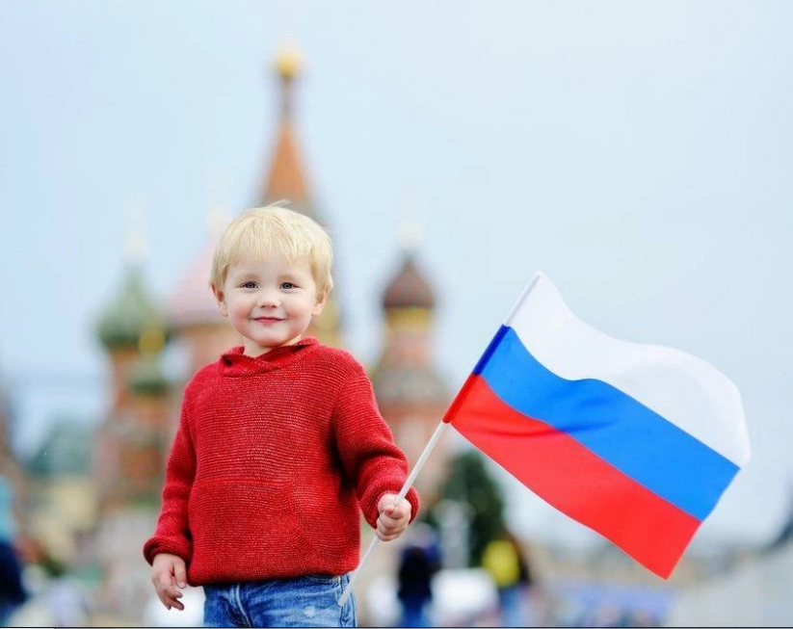
НАЦИОНАЛЬНАЯ ДОКТРИНА ОБРАЗОВАНИЯ
РОССИЙСКОЙ ФЕДЕРАЦИИ
«Образование – целенаправленный процесс становления и развития всех сущностных сил и способностей человека, раскрытия сути подлинно человеческого в человеке, помогающего ему устремляться к воплощению национального образовательного идеала»
* Проект / под ред. чл.-корр. РАО В.И. Слободчикова. Изд. 2-е, исправленное и дополненное. М., 2022. 34 с.

Slide 4
презентационная площадка эффективных практик дошкольного образования

Slide 5
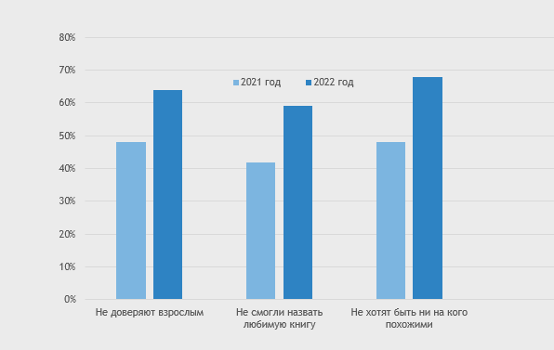
РЕЗУЛЬТАТЫ ИССЛЕДОВАНИЯ ЦЕННОСТНЫХ ОРИЕНТАЦИЙ ДЕТЕЙ И МОЛОДЕЖИ

Slide 6





СТРУКТУРА ДОКЛАДА
«ВОСПИТАНИЕ» «ПРОФОРИЕНТАЦИЯ»
«ЗДОРОВЬЕ» «ШКОЛЬНЫЙ КЛИМАТ»
«ЗНАНИЯ»
«ТВОРЧЕСТВО»
«УЧИТЕЛЬ»

Slide 7
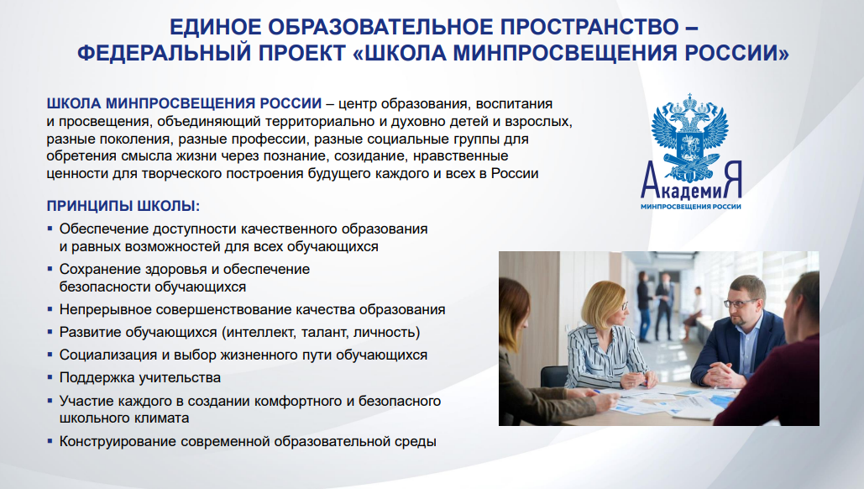

Slide 8
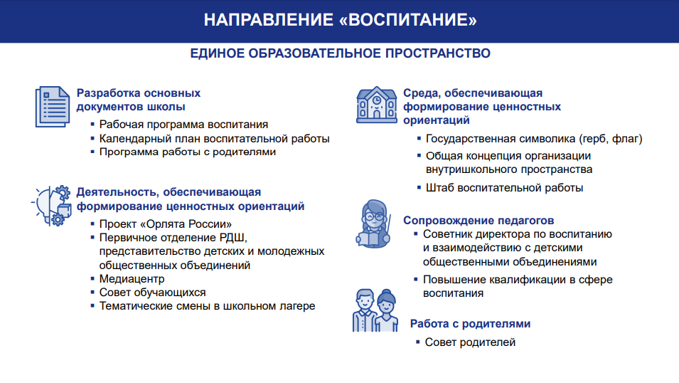
«ВОСПИТАНИЕ»

Slide 9

«РАЗГОВОРЫ О ВАЖНОМ»
…………………………...............
ЦИКЛ ВНЕУРОЧНЫХ ЗАНЯТИЙ
2022-2023 УЧЕБНЫЙ ГОД
34 ЧАСА В ГОД
……………….........
ОДИН РАЗ В НЕДЕЛЮ ПО ПОНЕДЕЛЬНИКАМ
СТАРТ – 5 СЕНТЯБРЯ
ТЕМЫ И СОДЕРЖАНИЕ ВНЕУРОЧНЫХ ЗАНЯТИЙ РАЗРАБАТЫВАЮТСЯ НА ФЕДЕРАЛЬНОМ УРОВНЕ:
РАЗРАБОТКА СЦЕНАРИЕВ ВНЕУРОЧНЫХ ЗАНЯТИЙ;
ВИЗУАЛИЗИРОВАННЫЙ КОНТЕНТ;
ИНТЕРАКТИВНЫЕ ЗАДАНИЯ

Slide 10
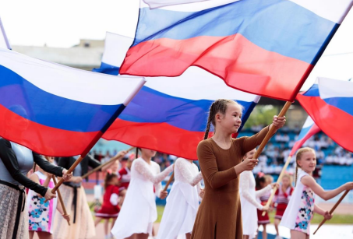
ПРИМЕНЕНИЕ ГОСУДАРСТВЕННОЙ СИМВОЛИКИ
ПОДНЯТИЕ (СПУСК) ГОСУДАРСТВЕННОГО ФЛАГА РФ
УЧЕБНЫЕ ЗАНЯТИЯ ПО ИЗУЧЕНИЮ ИСПОЛЬЗОВАНИЯ ГОСУДАРСТВЕННЫХ СИМВОЛОВ РФ
ПРИМЕНЕНИЕ ГОСУДАРСТВЕННОЙ СИМОВЛИКИ ДОЛЖНО СТАТЬ ТРАДИЦИЕЙ ОБРАЗОВАТЕЛЬНОЙ ОРГАНИЗАЦИИ

Slide 11
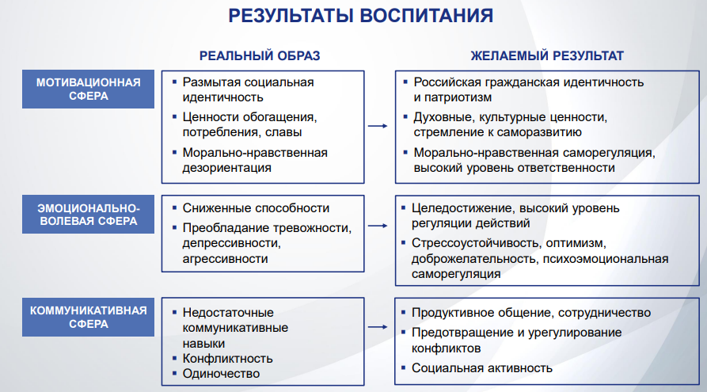

Slide 12
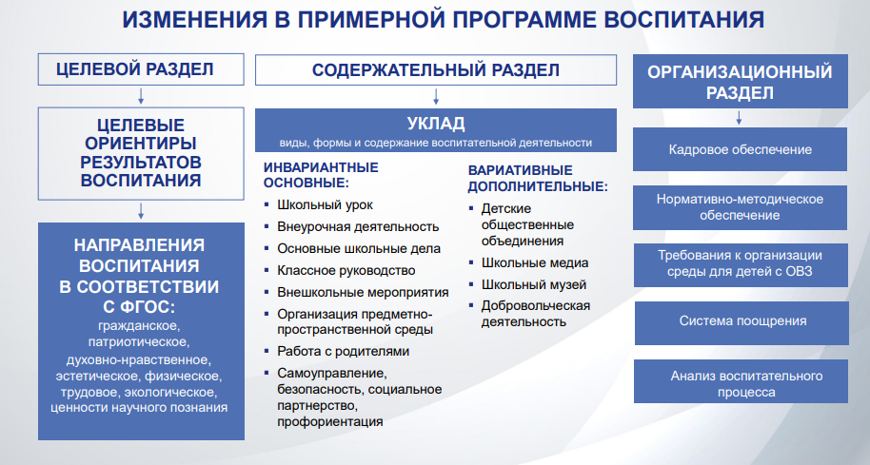

Slide 13
ЗАДАЧИ ПО НАПРАВЛЕНИЮ «ВОСПИТАНИЕ» НА 2022-2023 УЧЕБНЫЙ ГОД:
В УПРАВЛЕНИИ:
ОБЕСПЕЧИТЬ РАЗВИТИЕ ВОСПИТАТЕЛЬНОЙ СРЕДЫ ДЛЯ ФОРМИРОВАНИЯ ЦЕННОСТНЫХ ОРИЕНТАЦИЙ ОБУЧАЮЩИХСЯ
ОРГАНИЗОВАТЬ ПРОФЕССИОНАЛЬНОЕ РАЗВИТИЕ ПЕДАГОГИЧЕСКИХ РАБОТНИКОВ ДЛЯ ОБНОВЛЕНИЯ ТЕХНОЛОГИЙ И ФОРМ ВОСПИТАТЕЛЬНОЙ РАБОТЫ
В ПЕДАГОГИЧЕСКОЙ ДЕЯТЕЛЬНОСТИ:
ОБЕСПЕЧИТЬ ВКЛЮЧЕННОСТЬ В ПРОЕКТ «РАЗГОВОР О ВАЖНОМ»
ОБНОВИТЬ РАБОЧУЮ ПРОГРАММУ ВОСПИТАНИЯ, ОСНОВЫВАЯСЬ НА ЦЕННОСТНО-ОРИЕНТИРОВАННОМ ПОДХОДЕ ДЛЯ ДОСТИЖЕНИЯ ЛИЧНОСТНЫХ И МЕТАПРЕДМЕТНЫХ РЕЗУЛЬТАТОВ ВОСПИТАННИКОВ
СОЗДАТЬ УСЛОВИЯ ДЛЯ МАКСИМАЛЬНОГО УЧАСТИЯ ВОСПИТАННИКОВ В ДЕЯТЕЛЬНОСТИ ДЕТСКИХ ОБЩЕСТВЕННЫХ ОБЪЕДИНЕНИЙ, В ДВИЖЕНИИ ДОБРОВОЛЬЧЕСТВА, РОССИЙСКОГО ДВИЖЕНИЯ ДЕТЕЙ И МОЛОДЕЖИ

Slide 14




ПРОФЕССИОНАЛЬНАЯ ОРИЕНТАЦИЯ ОБУЧАЮЩИХСЯ
ПРОЕКТ
«БИЛЕТ В БУДУЩЕЕ»
СИСТЕМА ПРОФЕССИОНАЛЬНЫХ ПРОБ
В 2021-2021 УЧЕБНОМУ ГОДУ – 1 ПЕДАГОГ-НАВИГАТОР
КЛАССЫ СУЭК – МБОУ «СОШ №1»
БОЛЕЕ 70 ЗАРЕГИСТРИРОВАННЫХ ОБУЧАЮЩИХСЯ
ПРАВОХРАНИТЕЛЬНЫЕ КЛАССЫ, КЛАССЫ ЮИД – МБОУ СОШ №3

Slide 15
ЗАДАЧИ ПО НАПРАВЛЕНИЮ «ПРОФОРИЕНТАЦИЯ»
НА 2022-2023 УЧЕБНЫЙ ГОД:
В УПРАВЛЕНИИ:
ОБЕСПЕЧИТЬ УСЛОВИЯ ДЛЯ КАЧЕСТВЕННОЙ ПРОФОРИЕНТАЦИОННОЙ РАБОТЫ
УСТАНОВИТЬ СОЦИАЛЬНОЕ ПАРТНЕРСТВО И СЕТЕВЫЕ СВЯЗИ ОБЩЕОБРАЗОВАТЕЛЬНЫХ ОРГАНИЗАЦИЙ С ПРЕДПРИЯТИЯМИ, ОРГАНИЗАЦИЯМИ ГОРОДА БОРОДИНО
ВОВЛЕЧЬ В ПРОФОРИЕНТАЦИОННЫЙ ПРОЦЕСС РОДИТЕЛЕЙ
В ПЕДАГОГИЧЕСКОЙ ДЕЯТЕЛЬНОСТИ:
ОБНОВИТЬ ТЕХНОЛОГИИ И ФОРМЫ ПРОФОРИЕНТАЦИОННОЙ РАБОТЫ

Slide 16
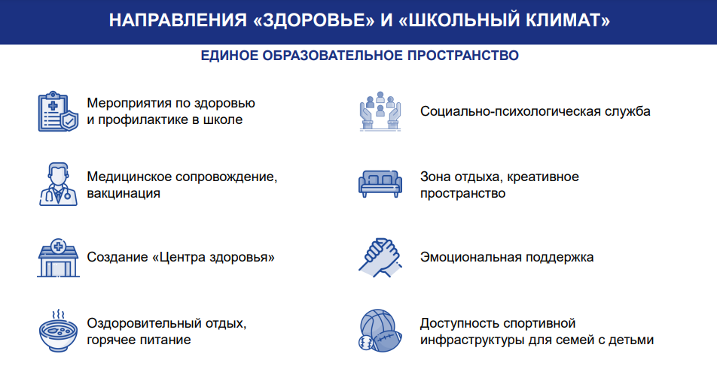
«ЗДОРОВЬЕ» И «ШКОЛЬНЫЙ КЛИМАТ»

Slide 17
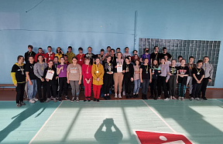
«ПРЕЗИДЕНТСКИЕ СОСТЯЗАНИЯ»
Участники муниципального этапа – обучающиеся 7-х классов МБОУ «СОШ №1», МБОУ СОШ №2, МБОУ СОШ №3
бег 60 м;
бег 1000 м;
прыжки в длину с места;
наклоны вперёд сидя;
поднимание туловища из положения лёжа за 30 секунд;
подтягивание в висе на
перекладине (юноши);
сгибание и разгибание рук в упоре лёжа (девушки).

Slide 18
ЗАДАЧИ ПО НАПРАВЛЕНИЮ «ЗДОРОВЬЕ»,
«ШКОЛЬНЫЙ КЛИМАТ» НА 2022-2023 УЧЕБНЫЙ ГОД:
В УПРАВЛЕНИИ:
ЗАДАЧА ПСИХОЛОГИЧЕСКОЙ СЛУЖБЫ – ФОРМИРОВАНИЕ БЛАГОПРИЯТНОГО ШКОЛЬНОГО КЛИМАТА И ПРОФИЛАКТИКА ДЕСТРУКТИВНОГО ПОВЕДЕНИЯ
УВЕЛИЧИТЬ ВОВЛЕЧЕННОСТЬ В СПОРТИВНО-МАССОВЫЕ МЕРОПРИЯТИЯ
В ПЕДАГОГИЧЕСКОЙ ДЕЯТЕЛЬНОСТИ:
ВНЕДРЯТЬ ЗДОРОВЬЕСБЕРЕГАЮЩИЕ ТЕХНОЛОГИИ В ОБРАЗОВАТЕЛЬНЫЙ ПРОЦЕСС
РАССМАТРИВАТЬ ЗДОРОВЬЕ КАК ОБРАЗОВАТЕЛЬНЫЙ РЕЗУЛЬТАТ

Slide 19
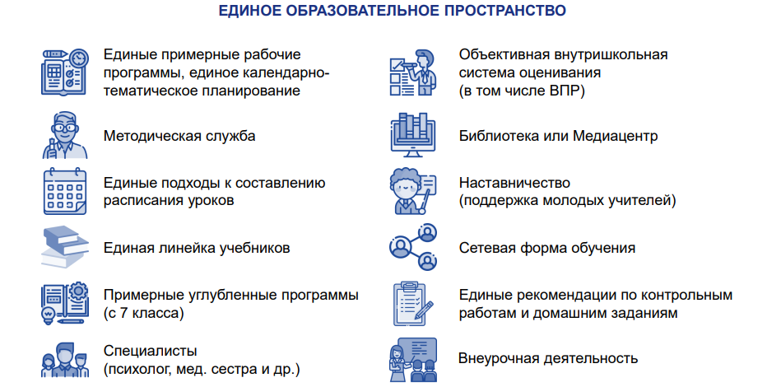
«ЗНАНИЯ»

Slide 20
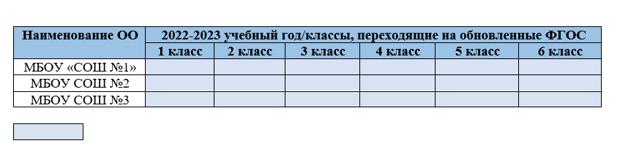
ПЕРЕХОД НА ОБНОВЛЕННЫЕ ФГОС НОО/ООО
- выделены классы, которые в 2022-2023 учебном году переходят на обновленные ФГОС
……………….........
16 из 45 педагогических работников общеобразовательных учреждений уже разработали свои рабочие программы с использованием онлайн-сервиса «Конструктор рабочих программ»

Slide 21
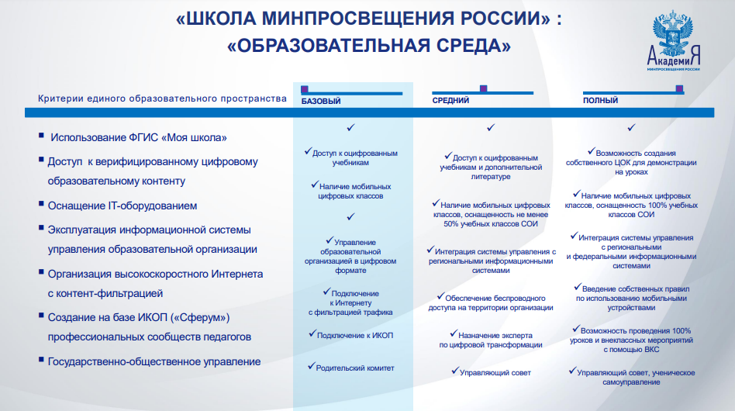

Slide 22
РЕЗУЛЬТАТЫ КРАЕВЫХ ДИАГНОСТИЧЕСКИХ РАБОТ
ПО ЧИТАТЕЛЬСКОЙ ГРАМОТНОСТИ В 4 КЛАССАХ

Slide 23
РЕЗУЛЬТАТЫ КРАЕВЫХ ДИАГНОСТИЧЕСКИХ РАБОТ
ПО ЧИТАТЕЛЬСКОЙ ГРАМОТНОСТИ В 6 КЛАССАХ

Slide 24
РЕЗУЛЬТАТЫ КРАЕВЫХ ДИАГНОСТИЧЕСКИХ РАБОТ
ПО ЕСТЕСТВЕННОНАУЧНОЙ ГРАМОТНОСТИ

Slide 25
РЕЗУЛЬТАТЫ КРАЕВЫХ ДИАГНОСТИЧЕСКИХ РАБОТ
ПО МАТЕМАТИЧЕСКОЙ ГРАМОТНОСТИ

Slide 26
РЕЗУЛЬТАТЫ ОГЭ, 2022 ГОД

Slide 27
РЕЗУЛЬТАТЫ ЕГЭ, 2022 ГОД
Результаты ЕГЭ по русскому языку и математике (профильный уровень)
Русский язык /математика | 2019 (%) | 2020 (%) | 2021 (%) | 2022 (%)
Доля участников, получивших от 81 до 100 баллов | 16 / 2 | 25 / 2 | 16 /1 | 11 /1
Доля участников, набравших количество баллов меньше минимального | 0 / 2 | 0 /3 | 0 /1 | 0 /4

Slide 28
ЗАДАЧИ ПО НАПРАВЛЕНИЮ «ЗНАНИЕ»
НА 2022-2023 УЧЕБНЫЙ ГОД:
В УПРАВЛЕНИИ:
УСОВЕРШЕНСТВОВАТЬ ВНУТРИШКОЛЬНУЮ ОЦЕНКУ КАЧЕСТВА ОБРАЗОВАНИЯ, ОПТИМИЗИРОВАТЬ И СФОРМИРОВАТЬ СБАЛАСИРОВАННЫЕ ГРАФИКИ ОЦЕНОЧНЫХ ПРОЦЕДУР
В ПЕДАГОГИЧЕСКОЙ ДЕЯТЕЛЬНОСТИ:
СНИЗИТЬ ДОЛЮ ОБУЧАЮЩИХСЯ, НЕ ДОСТИГАЮЩИХ МИНИМАЛЬНЫХ РЕЗУЛЬТАТОВ ПО ИТОГАМ ОЦЕНОЧНЫХ ПРОЦЕДУР, ВЫЯВИТЬ И УСТРАНИТЬ РИСКИ ПОНИЖЕНИЯ РЕЗУЛЬТАТОВ
РАСШИРИТЬ ПРАКТИКУ ПРИМЕНЕНИЯ ЦИФРОВЫХ РЕСУРСОВ, ТАКИХ КАК ГИС «МОЯ ШКОЛА» И ПЛАТФОРМЫ «СФЕРУМ»

Slide 29
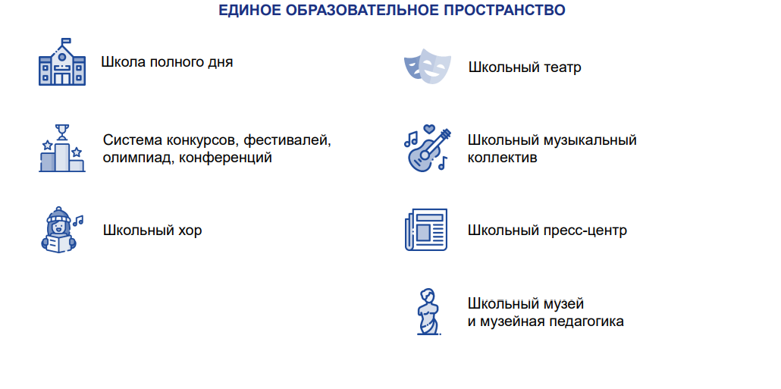
«ТВОРЧЕСТВО»

Slide 30
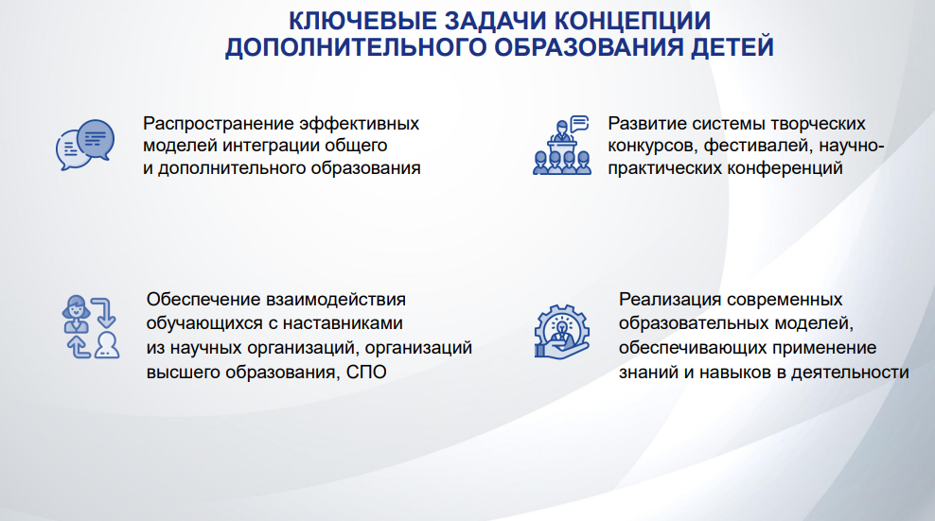

Slide 31
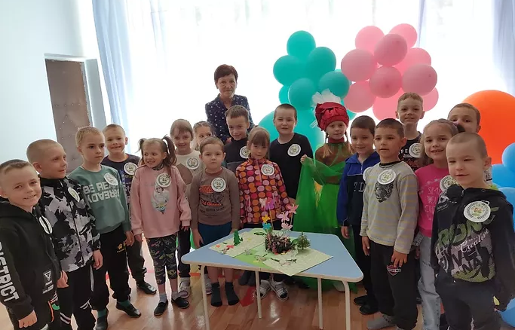
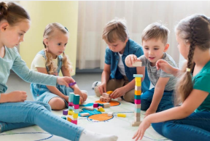
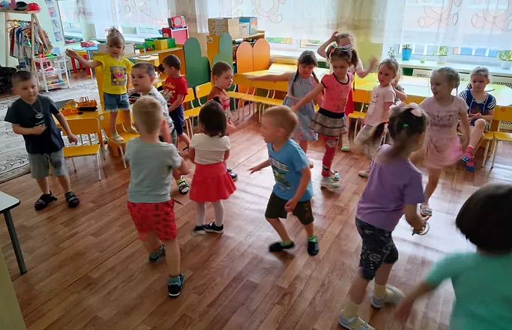
ПРИОРИТЕТЫ КОНЦЕПЦИИ РАЗВИТИЯ ДОШКОЛЬНОГО ОБРАЗОВАНИЯ
ИНДИВИДУАЛИЗАЦИЯ ОБРАЗОВАТЕЛЬНОГО ПРОЦЕССА В ДОШКОЛЬНОЙ ОРАЗОВАТЕЛЬНОЙ ОРГАНИЗАЦИИ
РАЗВИТИЕ НАЧАЛ ТЕХНИЧЕСКОГО ОБРАЗОВАНИЯ ДЕТЕЙ ДОШКОЛЬНОГО ВОЗРАСТА
СОХРАНЕНИЕ И УКРЕПЛЕНИЕ ЗДОРОВЬЯ ДЕТЕЙ ДОШКОЛЬНОГО ВОЗРАСТА
АКТУАЛИЗАЦИЯ ВОСПИТАТЕЛЬНОГО ПОТЕНЦИАЛА В СИСТЕМЕ ДОШКОЛЬНОГО ОБРАЗОВАНИЯ
СОВЕРШЕНСТВОВАНИЕ МЕХАНИЗМОВ УПРАВЛЕНИЯ КАЧЕСТВОМ ДОШКОЛЬНОГО ОБРАЗОВАНИЯ

Slide 32
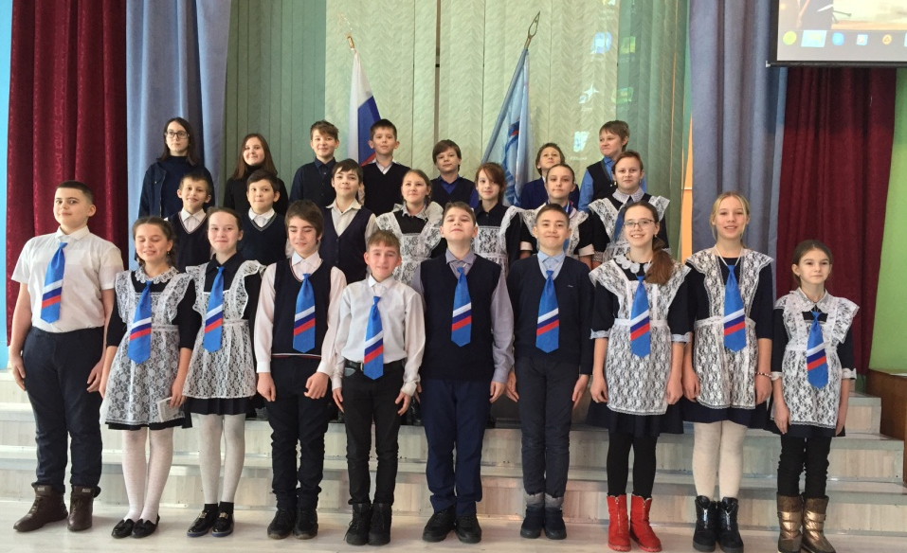
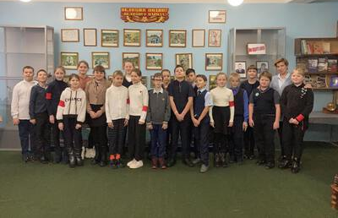
ШКОЛЬНЫЙ ТЕАТР ШКОЛЬНЫЙ МУЗЕЙ
МБОУ СОШ №2,
ШКОЛЬНЫЙ ТЕАТР «ФАНТ»
ПОД РУКОВОДСТВОМ Л.А. САСОВОЙ
МБОУ СОШ №3,
ШКОЛЬНЫЙ МУЗЕЙ «МОЯ МАЛАЯ РОДИНА»
ПОД РУКОВОДСТВОМ Л.И. МАРТЬЯНОВОЙ
Необходимо предусмотреть возможность создания школьных театров во всех школах, включая детей, находящихся в трудной жизненной ситуации, детей с ограниченными возможностями.

Slide 33
ЗАДАЧИ ПО НАПРАВЛЕНИЮ «ТВОРЧЕСТВО»
НА 2022-2023 УЧЕБНЫЙ ГОД:
В УПРАВЛЕНИИ:
РАЗВИТИЕ ИНФРАСТРУКТУРЫ ДЛЯ ЗАНЯТИЙ ТВОРЧЕСКОЙ ДЕЯТЕЛЬНОСТЬЮ
ВНЕДРЕНИЕ МЕХАНИЗМА ЗАЧЕТА ШКОЛАМИ ОБРАЗОВАТЕЛЬНЫХ РЕЗУЛЬТАТОВ, КОТОРЫЕ ПОЛУЧЕНЫ В ХОДЕ ОСВОЕНИЯ ДОПОЛНИТЕЛЬНЫХ ОБЩЕОБРАЗОВАТЕЛЬНЫХ ПРОГРАММ
В ПЕДАГОГИЧЕСКОЙ ДЕЯТЕЛЬНОСТИ:
ФОРМИРОВАНИЕ МЕХАНИЗМОВ ПРЕЕМСТВЕННОСТИ И НЕПРЕРЫВНОСТИ ОБРАЗОВАТЕЛЬНЫХ ТРАЕКТОРИЙ В ОБЩЕМ И ДОПОЛНИТЕЛЬНОМ ОБРАЗОВАНИИ ДЕТЕЙ

Slide 34
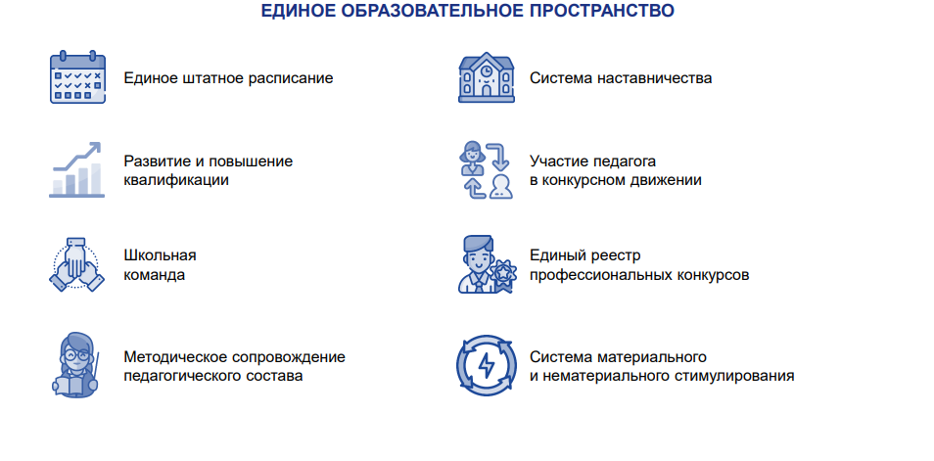
«УЧИТЕЛЬ»

Slide 35
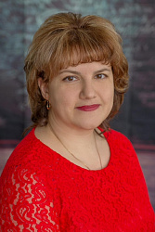
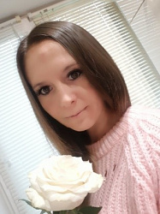
КОНКУРСЫ ПРОФЕССИОНАЛЬНОГО МАСТЕРСТВА - 2022
Наталья Владимировна Вельяминова,
учитель МБОУ «СОШ №1»
Тамара Викторовна Зиновьева,
Музыкальный руководитель МКДОУ «Родничок»

Slide 36
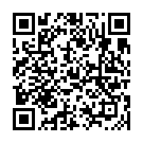

НАУЧНО-МЕТОДИЧЕСКОЕ СОПРОВОЖДЕНИЕ ПЕДАГОГИЧЕСКИХ РАБОТНИКОВ
НАПРАВЛЕНИЯ
ДЕЯТЕЛЬНОСТИ
СТРУКТУРА
НОРМАТИВНОЕ, УПРАВЛЕНЧЕСКОЕ, ИНФОРМАЦИОННО-АНАЛИТИЧЕСКОЕ СОПРОВОЖДЕНИЕ
СОПРОВОЖДЕНИЕ ПРОФЕССИОНАЬНЫХ ОБЪЕДИНЕНИЙ
СОПРОВОЖДЕНИЕ ПОВЫШЕНИЯ КВАЛИФИКАЦИИ ПЕДАГОГОВ
СОПРОВОЖДЕНИЕ ПЕРСОНАЛЬНЫХ ТРАЕКТОРИЙ РАЗВИТИЯ ПЕДАГОГОВ
МКУ «ЦЕНТР ОБРАЗОВАНИЯ»
ГОРОДСКОЙ МЕТОДИЧЕСКИЙ СОВЕТ
ПРОФЕССИОНАЛЬНЫЕ ОБЪЕДИНЕНИЯ
МЕТОДИЧЕСКИЙ АКТИВ
КОНЦЕПЦИЯ ОБЕСПЕЧЕНИЯ ПРОФЕССИОНАЛЬНОГО РАЗВИТИЯ ПЕДАГОГИЧЕСКИХ РАБОТНИКОВ

Slide 37
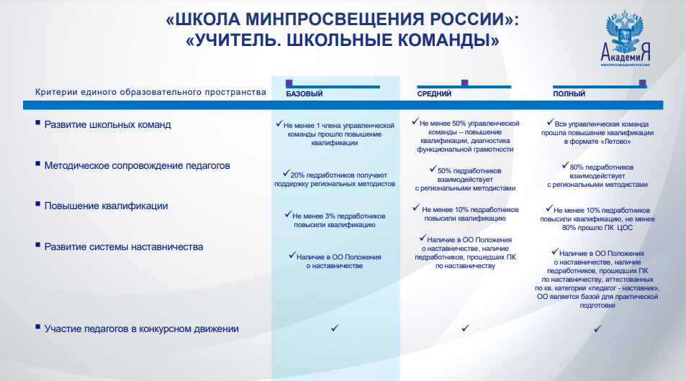

Slide 38
ИНДИВИДУАЛЬНЫЙ ОБРАЗОВАТЕЛЬНЫЙ МАРШРУТ
23 педагога
27 педагогов

Slide 39
РЕГИОНАЛЬНЫЙ МЕТОДИЧЕСКИЙ АКТИВ
СОСТАВ РМА КРАСНОЯРСКОГО КРАЯ
СОСТАВ РМА ГОРОДА БОРОДИНО
АЧИНСК
БОГОТОЛЬСКИЙ РАЙОН
БОРОДИНО
ЕНИСЕЙСК
ЕРМАКОВСКИЙ РАЙОН
ЗАТО ЖЕЛЕЗНОГОРСК
ЗАТО ЗЕЛЕНОГОРСК
ИЛАНСКИЙ РАЙОН
КАНСК
КУРАГИНСКИЙ РАЙОН
МИНУСИНСК
МИНУСИНСКИЙ РАЙОН
НАЗАРОВСКИЙ РАЙОН
НОРИЛЬСК
САЯНСКИЙ РАЙОН
СЕВЕРО-ЕНИСЕЙСКИЙ РАЙОН
СПЕЦИАЛИСТЫ МКУ «ЦЕНТР ОБРАЗОВАНИЯ»
Е.А. ИЛЬИНА, УЧИТЕЛЬ МБОУ «СОШ №1»
Л.В. БЕЛЯНИНА, УЧИТЕЛЬ МБОУ СОШ №2
А.И. ЕФМКИНА, УЧИТЕЛЬ МБОУ СОШ №3

Slide 40
МОДЕЛЬ НАСТАВНИЧЕСТВА
ЦЕЛЬ ВНЕДРЕНИЯ МОДЕЛИ НАСТАВНИЧЕСТВА:
Обеспечение эффективной поддержки личностного роста, самоопределения, социализации и профессиональной ориентации, необходимых для успешной самореализации всех обучающихся в возрасте от 10 лет системы общего, дополнительного и профессионального образования, профессионального роста педагогических работников разных уровней образования и закрепления молодых специалистов в системе образования, проживающих
на территории Красноярского края.

Slide 41
ЗАДАЧИ ПО НАПРАВЛЕНИЮ «УЧИТЕЛЬ»
НА 2022-2023 УЧЕБНЫЙ ГОД:
В УПРАВЛЕНИИ:
ОБЕСПЕЧЕНИЕ СООТВЕТСТВИЯ СРЕДЫ ПРОФЕССИОНАЛЬНОЙ ПОДГОТОВКИ УСЛОВИЯМ, В КОТОРЫХ РАЗВИВАЕТСЯ СОВРЕМЕННАЯ ШКОЛА, РАЗВИТИЕ ЕДИНОЙ СИСТЕМЫ НЕПРЕРЫВНОГО ПЕДАГОГИЧЕСКОГО ОБРАЗОВАНИЯ
СОЗДАНИЕ УСЛОВИЙ ПРОФЕССИОНАЛЬНОГО РАЗВИТИЯ В СВЯЗИ С ЗАДАЧАМИ ОБРАЗОВАТЕЛЬНОЙ ОРГАНИЗАЦИИ, В ТОМ ЧИСЛЕ НА ОСНОВАНИИ ДИАГНОСТИКИ УРОВНЯ ПРОФЕССИОНАЛЬНЫХ КОМПЕТЕНЦИЙ
В ПЕДАГОГИЧЕСКОЙ ДЕЯТЕЛЬНОСТИ:
ПРОДВИЖЕНИЕ СОВРЕМЕННЫХ ФОРМАТОВ НАУЧНО-МЕТОДИЧЕСКОГО СОПРОВОЖДЕНИЯ: НАСТАВНИЧЕСТВО, СУПЕРВИЗИЯ, ИОМ, РМА, СМО

Slide 42
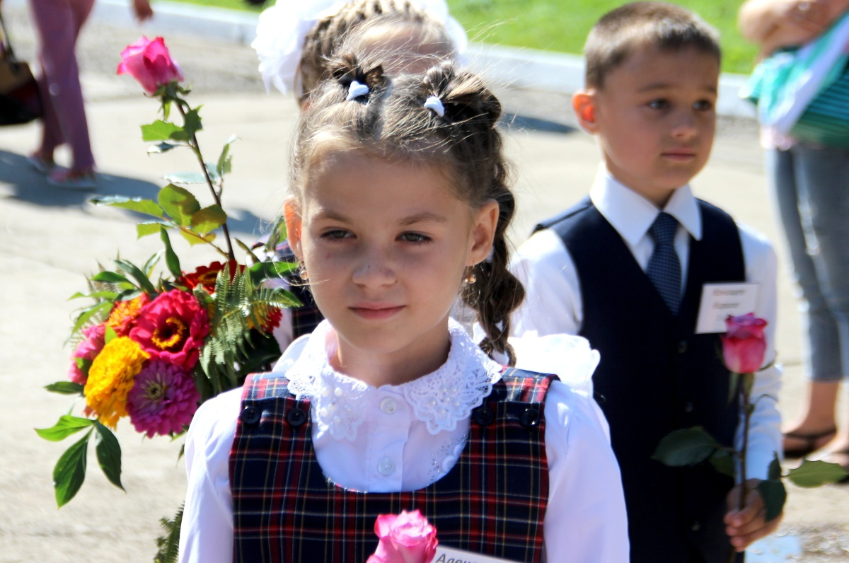
С НАЧАЛОМ
НОВОГО
УЧЕБНОГО ГОДА!

